Slide 1
Programmeren 1
Klassen

Slide 2
Wat we tot nu toe gezien hebben
Basisvariabelen en datatypes
Selectiestructuren en lussen
Logische operatoren
Arrays en Lists, enums
Methodes en parameters
Dit zijn de basiselementen van het programmeren

Slide 3
Object geOriënteerd Programmeren
Veel modern programmeertalen zijn Object geOriënteerd (OO)
Zo Ook C#
Dit wil zeggen dat een codesysteem wordt opgebouwd op basis van objecten
Dit noemen we dan Object geOriënteerd Programeren (OOP)

Slide 4
Object geOriënteerd Programmeren
een object bestaat uit
gegevens (data, eigenschappen)
de programmatuur die gebruikt wordt om die gegevens te verwerken (methoden)
Bij voorkeur zijn de gegevens uitsluitend te benaderen via de bijbehorende programmatuur.
De beschrijving van hoe een object er kan uitzien noemen we een klasse.

Slide 5
Klasse en object?
Elke klasse beschrijft hoe een nieuw objectvariabele-type eruitziet
Uit een klassebeschrijving kunnen dan object-variabelen of objecten gecreëerd worden.
Dus: de klassebeschrijving bevat de verzameling van eigenschappen (gegevens) & functionaliteit (methoden) waaruit objecten van die klassen zijn samengesteld
Vgl: een plan van een huis

Slide 6
Klasse en object?
Van een klasse kunnen we oneindig veel objecten maken
Elke instanties is een apart object:
Met specifieke waarden ingevuld in het gegevens-deel
Met dezelfde functionaliteit (= methoden) die kunnen worden uitgevoerd
Vgl: meerdere afgewerkt huizen op basis van 1 plan
- elk met een eigen adres
- met een eigen belgeluid
- maar met dezelfde hoeveelheid kamers, dezelfde oppervlakte,…

Slide 7
Reeds gebruikte klassen
We hebben reeds enkele objecten en klassen gebruikt
Console is een object, waarvan we bvb de Writeline functionaliteit van gebruiken
Random is een klasse, waar we een object van aanmaakten om random.Next methode gebruiken
Math is een klasse waarvan we de eigenschap Math.Pi reeds gebruikten
Elk project dat we aanmaken, daarvan is de Main een speciale methode van een klasse met de naam van ons project
…

Slide 8
Zelf klassen(beschrijvingen) aanmaken
Voeg aan je PROJECT een nieuwe klasse toe door Add Class te doen (rechtermuisklik op je project in de Solution explorer)
Voeg gegevens toe (variabelen)
Voeg functionaliteit toe (methoden en properties)
Voeg indien nodig een constructor toe (zie later)
Elke klasse in een eigen file!!
(doet Visual Studio automatisch als je add class doet)

Slide 9
Klassenaam
Zelfde regels als voor variabelen
MAAR: Start met een hoofdletter (objecten en variabelen zijn met kleine letter)
Zorg dat de filenaam gelijk is aan de klassenaam

Slide 10
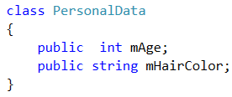
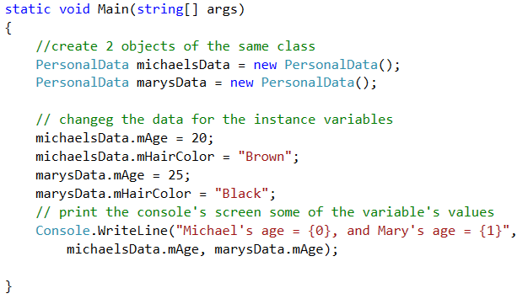
Voorbeeld: eenvoudige klasse PersonalData
Eenvoudige klasse
Enkel publieke gegevens (variabelen)

Slide 11
Publieke gegevens
Zijn geen goede praktijk
Ze werken het principe van inkapseling tegen
Daarom gebruiken we dit nooit
Klassevariabelen worden steeds protected gemaakt zodat ze niet van buitenaf rechtstreeks kunnen worden gebruikt

Slide 12
Protected en properties
We beveiligen onze klasse-variabelen door ze protected te maken
Toegang kunnen we geven d.m.v. publieke properties (speciale toegangsmethoden)
Zorgen voor een gecontroleerde toegang tot member/klasse variabelen
Lezen: get access
Schrijven: set access

Slide 13
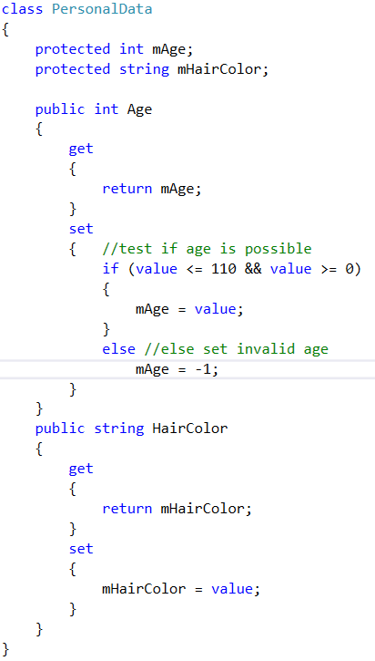
Voorbeeld properties

Slide 14
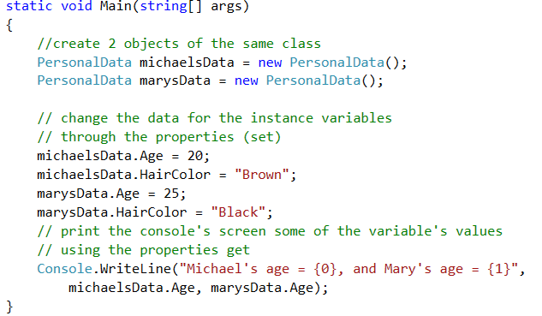
Voorbeeld gebruik properties
Weinig verschil met de originele code
Veel betere afscherming

Slide 15
Functionaliteit toevoegen
Voeg methoden toe, net zoals we dat eerder deden
<visibiliteit> <return type> MethodeNaam (parameters)
{
<methode instructies>
}
Gebruik voor methoden die je het object wil laten uitvoeren de visibiliteit “public”
Gebruik voor interne hulpmethode de visibiliteit protected

Slide 16
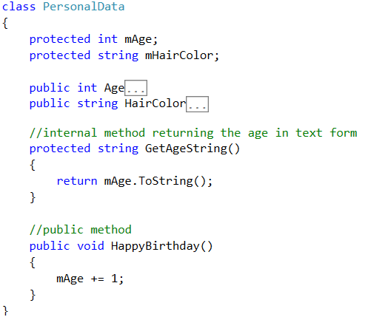
Voorbeeld methoden

Slide 17
ToString() methode
Ieder object in .NET heeft een ToString() methode
ToString() wordt in veel gevallen automatisch aangeroepen (o.a. door Console.WriteLine
We kunnen zelf kiezen wat er juist wordt uitgeschreven met ToString()

Slide 18
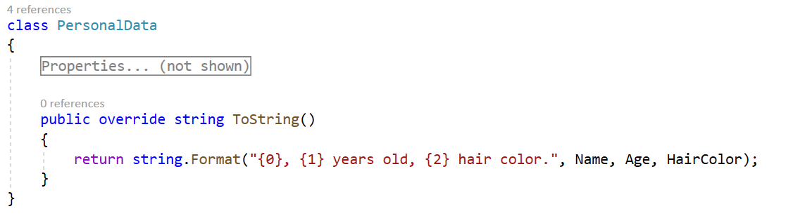
ToString() implementatie
Onderstaand voorbeeld toont hoe we de ToString() kunnen implementeren voor ons PersonalData voorbeeld

Slide 19
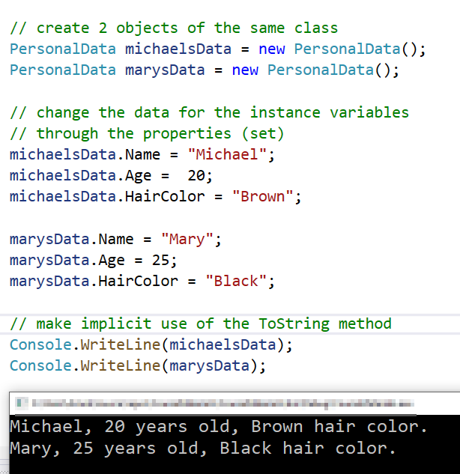
ToString(), toegepast

Slide 20
Scope van variabelen
public class TestClass { private int mGlobaal
private Methode (int paramLokaal)
{ int varLokaal
}
}
Globaal: gekend in gans de klasse
Klassevariabele = Instantievariabele
Membervariabele
…
Lokaal: gekend enkel binnen de methode

Slide 21
Scope van variabelen
Lokale variabelen en parameters bestaan enkel binnen een methode
klassevariabelen kunnen we gebruiken in heel de klasse
Misbruik geen instantievariabelen als “verdoken” lokale variabelen! (Geef door als parameters indien nodig.)
Klassevariabelen gebruiken we enkel om de gegevens van objecten van die klasse op te slaan.

Slide 22
Wat moet je kennen/kunnen
Zelf klassen maken met ingekapselde gegevens, properties, publieke en ingekapselde methoden
Objecten en arrays, lists van objecten maken op basis van zelfgemaakte klasse
Objecten van klassen gebruiken, er methodes van aanroepen en data uit opvragen
Debuggen in methodes van objecten
Kennis van de scope van variabelen en dit correct toepassen

